Slide 1
Avaliação Política Estadual de
Transporte Sanitário

Slide 2
Resoluções SESA
Resolução SESA nº 014/22;
Resolução SESA nº 047/22;
Resolução SESA nº 050/22;
Resolução SESA nº 254/22;
Resolução SESA nº 327/22;
Resolução SESA nº 410/22;
Resolução SESA nº 422/22;
Resolução SESA nº 463/22;
Resolução SESA nº 767/22;
Resolução SESA nº 858/22 (Não Transferido)
10 Resoluções;
752 respostas;
Cerca de R$ 16 milhões

Slide 3
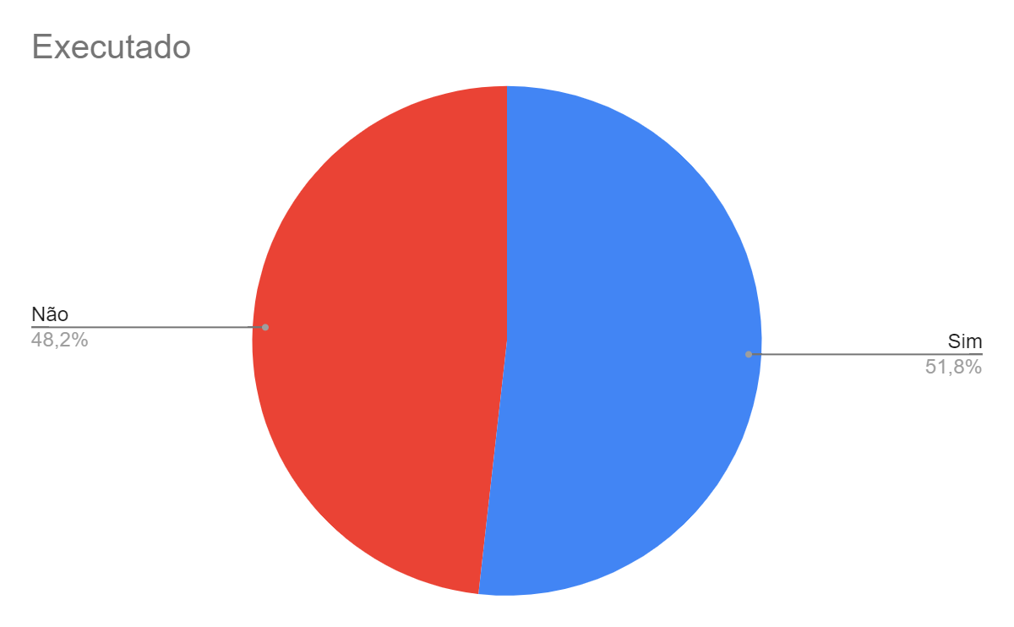
Execução
Quase metade (48%) dos municípios não executaram o objeto
Cerca de R$ 8,5 milhões

Slide 4
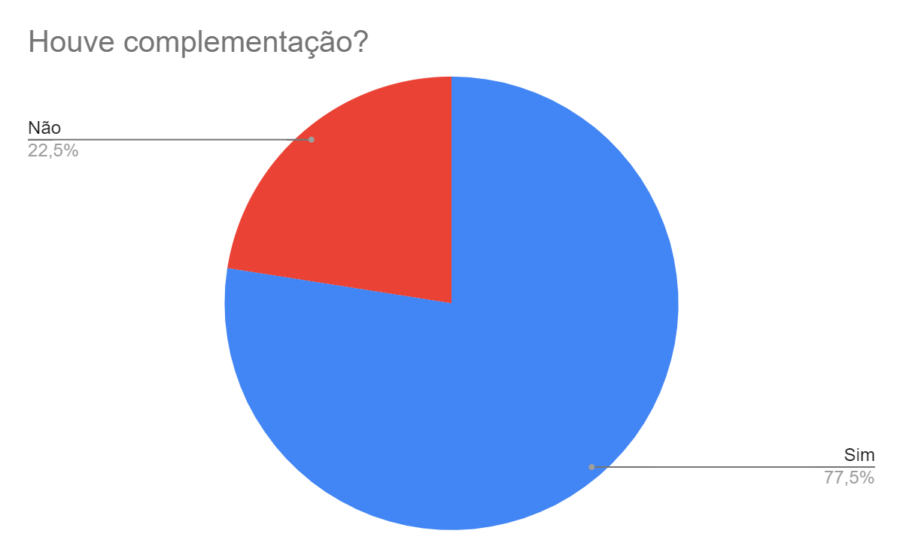
Complementação
77,5% dos municípios fizeram complementações financeiras para execução do objeto

Slide 5
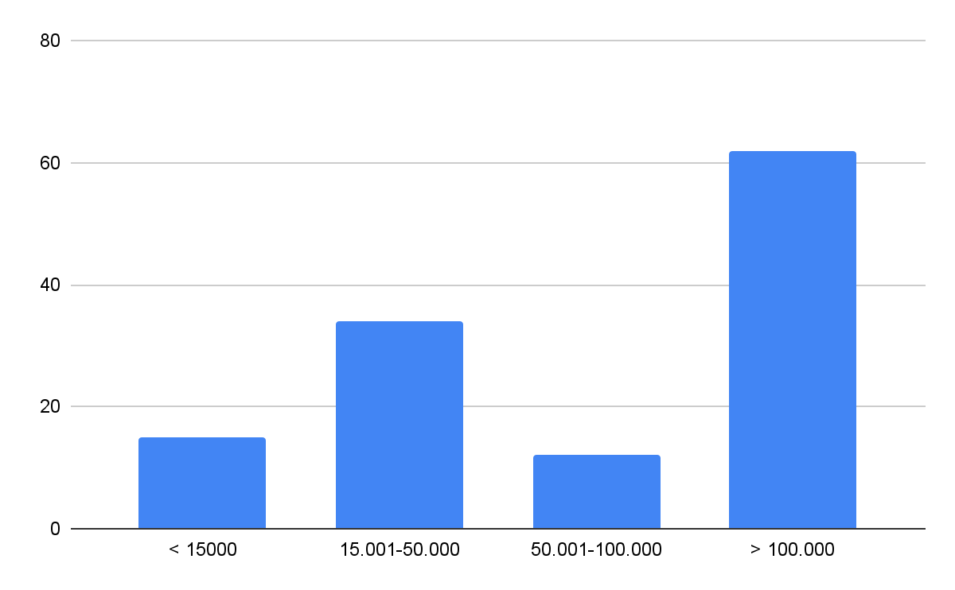
Percentual de Complementação
60% dos municípios aplicaram acima de R$ 100 mil de complementação
Variação chega até R$ 450 mil

Slide 6
Estratégias/Desafios para Execução
Solicitações de troca do objeto;
Licitação deserta;
Em processo licitatório;
Licitação via consórcio;
Sem recursos para a contrapartida;
SESA não autorizou a troca.

Slide 7
Sugestões de Encaminhamentos
Ajustes dos valores dos objetos (Conforme Resolução 858/2022);
Verificar a legalidade da possibilidade de trocas de objetos;
Compreender o motivo pelo qual alguns municípios receberam parecer positivo para a troca do objeto e outros foram indeferidos;
Rever percentual dos recursos da Política Estadual de Transporte Sanitário em programas/projetos e políticas prioritárias no estado.

Slide 8
OBRIGADO
Marina Martins
marina.cosems@gmail.com
(44) 99977 4690
Ediane Mance
edi.cosems@gmail.com
(42) 99123 1116
João Felipe Marques
joaofelipe.cosems@gmail.com
(43) 98409 1988

